Slide 1
Organisation de l’action sociale
Journée 3
ARPIH – 2024
(module CoFo)

Slide 2
Programme des trois jours
Journée 1
Introduction
Historique de l’action sociale
Les actrices et acteurs de l’action sociale: les individus
Journée 2
Les actrices et acteurs de l’action sociale: les mouvements sociaux, les institutions & les administrations publiques
La pauvreté: du phénomène social à l’action sociale (exemple)
Journée 3
Réappropriation. Mon institution: quel(s) risque(s) – quelle(s) réponse(s)?
Et demain?

Slide 3
Programme de la journée
Brefs rappels de ce qui a été vu précédemment & questions en suspens
Exercice en groupes
Présentation & Et demain?
Conclusion

Slide 4
rappels

Slide 5
Dynamique de la politique (sociale) – exemple Pauvreté configuration et reconfiguration de l’organisation de l’action sociale
Première prise de conscience du problème
(par les personnes concernées, les proches, les professionnels, etc.)
Première problématisation
(par les personnes concernées, les proches, les professionnels, etc.)
Prise de conscience publique et politique du problème
(par les médias, les partis politiques, etc.)
Définition du problème comme problème de politique sociale
(discussions parlementaires, implication des offices concernés, etc.)
Décision politique qui aboutit, en principe, à une modification de l’action sociale (attribution de nouvelles tâches aux organisations, créations de nouvelles organisations, nouvelle répartition des tâches entre les organisations, etc.)
Nouvelle prise de conscience et critique de la politique
et/ou de l’action sociale
Source: Inspiré de M. Fehlmann et al.

Slide 6

Dynamique de l'action sociale Individus - Institutions
Institutions sociales/politiques
Action et évolution des institutions
Contrainte – sanctions exercées par l’institution sur les individus
Conscientisation – formation de la volonté politique
Action sociale
Orientation – intériorisation des normes et valeurs de l’institution par les individus
Citoyens/travailleurs sociaux/usagers sont…
acteurs destinataires
(Göhler 2011. Tableau adapté et remanié.)

Slide 7
Brève conclusion sur l’exemple de la pauvreté
Ce que nous avons tenté de mettre en évidence au travers de cet exemple
Du phénomène social à l’action sociale… en passant par l’identification du problème
Phénomène → problème social → action sociale
Personnes pauvres → génération de risques sociaux → réponses sociales
Nouveaux phénomènes → nouveaux risques sociaux → nouvelles réponses

Slide 8
LE CERCLE D’OR Vidéos Bing

Slide 9
COMMENT
Certaines organisations savent comment elles travaillent.
Ce sont ces caractéristiques qui les rendent particulières ou qui les distinguent de leurs concurrents
COMMENT
POURQUOI
Très peu d’organisations savent pourquoi elles font ce qu’elles font.
Il ne s’agit pas de gagner de l’argent, ça c’est le résultat.
Il s’agit d’un but, d’une cause ou d’une croyance. C’est la raison même de l’existence de votre organisation.
POURQUOI
QUOI
QUOI
Toutes les organisations de la planète savent ce qu’elles font.
Il s’agit des produits ou des services qu’elles vendent.

Slide 10

COMMENT
En proposant des cours de français et des activités liées à la pratique de la langue et des formations pour les formatrices et formateurs en FLI.
COMMENT
POURQUOI
Contribuer à l’intégration sociale et à l’autonomie dans la vie quotidienne des adultes migrant·e·s et allophones en précarité sociale ou économique.
POURQUOI
QUOI
QUOI
Cours
Ateliers
Permanence

Slide 11
Consignes Exercice de groupes

Slide 12
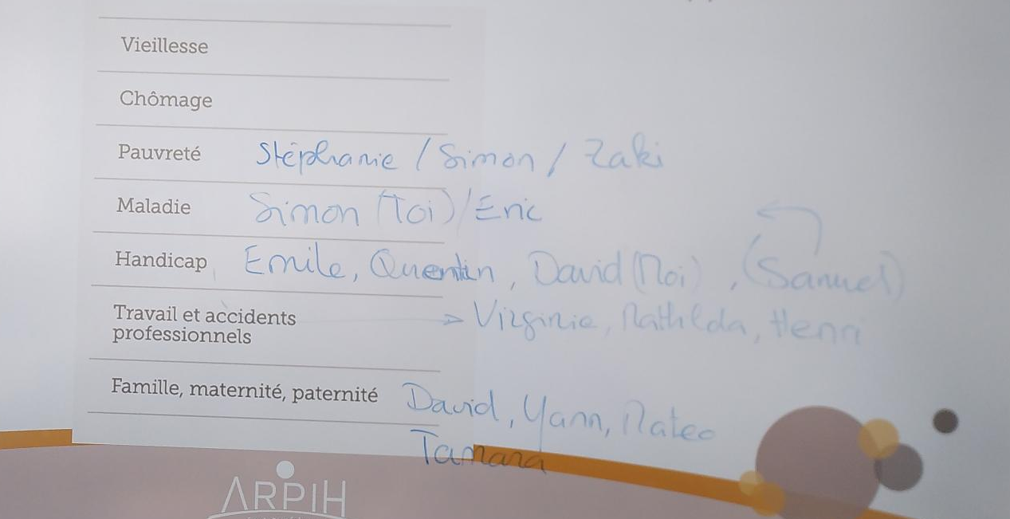

Slide 13
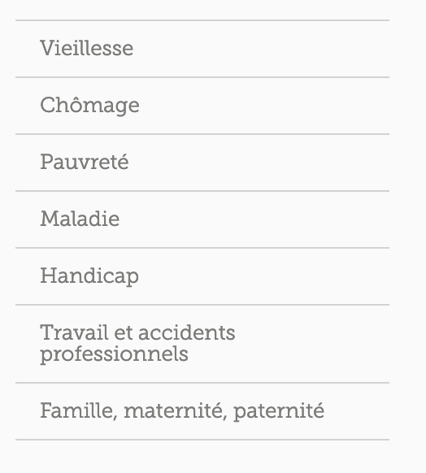
Rappel des groupes constitués
5’

Slide 14
Exercice en groupe Consignes
Choisissez 1-2 profils-types rencontrés sur votre terrain professionnel où le risque générique sur lequel votre groupe travaille est présent.
Tentez sur la base de cette/ces situation(s) de répondre aux questions des diapositives suivantes.
Préparez une présentation de 20’ et un support écrit transmissible à vos collègues dans laquelle on retrouve la dynamique du processus de l’organisation d’une action sociale (sur le même exemple que celui de la pauvreté).
Jusqu’à 11h30

Slide 15
Consignes – travail en groupe
Et comment tout cela a-t-il évolué à travers le temps?
Réponse(s)
Quelles sont les mesures mises en place aujourd’hui pour répondre aux risques identifiés ( droits, prestations, financements, etc.)? Par quels acteurs/actrices sont-elles mises en place ? Avec quelles intentions?
Problème(s)
Quels sont les problèmes sociaux auxquels répondent ces différentes mesures? Qui sont les acteurs/actrices qui ont contribué à sensibiliser les politiques et la société à ces problèmes? A partir de quand ? Avec quels moyens?
Phénomène(s)
Quels sont les phénomènes sous-jacents aux problèmes sociaux identifiés (faits, réalités sociales, caractéristiques des populations concernées, statistiques, etc.)?
Problème(s)
Quels sont les résultats (positifs/négatifs) obtenus par les mesures apportées? Quels sont les nouveaux problèmes sociaux que ces mesures génèrent? Qui sont les acteurs/actrices qui aujourd'hui sensibilise les politiques et la société à ces "nouveaux" problèmes?

Slide 16
Consignes - travail en groupe
Phénomène(s)
Quels sont les phénomènes identifiés comme risques (ou problèmes)?
Qui sont les acteurs concernés?
A partir de quel moment et dans quel contexte le risque est-il devenu un problème social?
Problème(s)
Par quels acteurs ces phénomènes ont été problématisés et rendus publics? Et par quels moyens?
Réponse(s)
Quelles sont les mesures mises en place (droits, prestations, financements, etc.) ? Par quels acteurs? Avec quelles intentions?
Quels sont les résultats obtenus au travers de ces mesures? Quels sont les effets positifs/négatifs?
Dynamique historique
Comment tout cela a-t-il évolué à travers le temps jusqu’à aujourd’hui?

Slide 17
Consignes
Présentation des ressources non exhaustives:
https://www.histoiredelasecuritesociale.ch/accueil/
https://www.ahv-iv.ch/fr/Assurances-sociales
https://www.guidesocial.ch/
https://artias.ch/
https://skos.ch/fr

Slide 18
et demain?

Slide 19
Question
En lien avec la présentation de vos collègues, quels sont les problèmes émergents identifiés et les esquisses de réflexions pour y répondre?
10’

Slide 20
Webographie
ARTIAS, Guide Social Romand: https://www.guidesocial.ch
Centre d’information AVS/AI, Les assurances sociales: https://www.ahv-iv.ch/fr/Assurances-sociales
Confédération Suisse, Le conseil fédéral. Le portail du gouvernement suisse: https://www.admin.ch/gov/fr/accueil.html
Office fédéral des Assurances Sociales (OFAS), Histoire de la sécurité sociale en Suisse : https://www.histoiredelasecuritesociale.ch
HES SO, jestime.ch: https://jestime.ch

Slide 21
Podcasts et Vidéos
Le Temps, L’étiquette. Un podcast qui coupe court aux idées reçues. Disponible en ligne à l’adresse : https://www.letemps.ch/podcasts/l-etiquette (dernière consultation le 19 février 2024).
Radio Télévision Suisse (7 mars 2018). Dans la tête d’un pauvre [Audio]. In: Emission CQFD. Disponible à l’adresse: https://www.rts.ch/audio-podcast/2018/audio/cqfd-25519436.html (dernière consultation le 23 mars 2023).
Radio Télévision Suisse (2018). Pauvreté – Aussi en Suisse? [Vidéo]. In: Dans la tête d’un pauvre. Disponible à l’adresse: https://www.youtube.com/watch?v=CxVWXK7kQJo (dernière consultation le 23 mars 2023).

Slide 22
bibliographie
Arendt, Hannah (1970). « La désobéissance civile ». In: Du mensonge à la violence (1972). Calmann-Lévy, p. 53-104.​
Bois, Philippe (1980). Spécificités de la politique sociale en Suisse. In: P. De Laubier et J.-P. Fragnière (éds.). Droit et politique sociale. Delta, p. 29-46.
Bonvin, Jean-Michel, et. al. (dir.) (2020). Dictionnaire de politique sociale suisse. Zurich et Genève: Seismo. Disponible on-line à l’adresse: https://www.seismoverlag.ch/site/assets/files/16358/oa_9782883517295.pdf (consulté le 2 août 2022).
Boudon, Raymond, Bourricaud, François (2004³). « Institution ». Dictionnaire critique de sociologie. Quadrige/PUF, p. 327-334.
Castel, Robert (1991), « De l’indigence à l’exclusion, la désaffiliation ». In: J. Donzelot (dir), Face à l’exclusion, Le modèle français. Esprit, p. 137-168.
_____ (1994). « La dynamique des processus de marginalisation : de la vulnérabilité à la désaffiliation ». Cahiers de recherche sociologique, vol. 22, p. 11-27.
_____ (1995). Les métamorphoses de la question sociale. Gallimard.​
Chalverat, Charles (2015). Cadre processus et phase de développement de l’institution. Disponible en ligne sur le site de la HES SO Valais à l’adresse: https://www.hevs.ch/fr/pages-minisites/2015-10495 (dernière consultation le 13 janvier 2023).
De Gaulejac, Vincent (1994). « Qui a tué Erick Schmitt ». In: V. De Gaulejac, Vincent et I. Taboada Léonetti, La Lutte des places. Insertion et désinsertion. Desclée de Brouwer, p. 13-17.

Slide 23
bibliographie
Göhler, Gerhard (20112). « Institution ». In: G. Göhler et al. (éds.). Politische Theorie. 25 umkämpfte Begriffe zur Einführung. 2. VS Verlag, p. 191-207.​
Gros, Dominique (2002²). «Mouvement social». In: J.-P. Fragnière et R. Girod (éds.), Dictionnaire suisse de la politique sociale. Réalités sociales.
Fehlmann, Maja, et. al. (1989). Manuel de l’action sociale en Suisse. Réalités sociales.
Fragnière, Jean-Pierre (s.d.). Perspectives pour l’étude de la politique sociale en Suisse. Document de travail. https://doczz.fr/doc/6378181/perspectives-pour-l-%C3%A9tude-de-la-politique-sociale-en-suisse (consulté le 2 août 2022).
Habermas, Jürgen (1983). « Ziviler Ungehorsam—Testfall für den demokratischen Rechtsstaat. Wider den autoritären Legalismus in der Bundesrepublik ». In: P. Glotz (éd.), Ziviler Ungehorsam im Rechtsstaat, Frankfurt am Main, cité par Celikates, Robin (2013). «La désobéissance civile : entre non-violence et violence». In: Rue Descartes 77, 2013/1, p. 35-51​.
Knöpfel Carlo et Villiger Simone (novembre 2009). La pauvreté rend malade. In: Le Journal de Caritas Genève 466. Egalement paru dans Le Courrier le 15 décembre 2009. Disponible en ligne à l’adresse: file:///Users/cen/Desktop/LA%20PAUVRETE%CC%81%20REND%20MALADE%20-%20Le%20Courrier.html (dernière consultation le 23 mars 2023).

Slide 24
bibliographie
Martin, Claude (2019). Penser la vulnérabilité. Les apports de Robert Castel. In: Dans Les Cahiers de la Justice, 2019/4 (N° 4). Éditions Dalloz, p. 667-677.
Monceau, Gilles (2006). « Institution ». J.-Y. Barreyre, B. Bouget (dir.), Nouveau dictionnaire critique de l’action sociale. Bayard, p. 312-34.
Neveu, Erik (2019). « Qu’est-ce qu’un mouvement social? ». In: Sociologie des mouvements sociaux. La Découverte, p. 5-24.
Rawls, John (1971). Théorie de la Justice. Seuil, 1987.​
Soulet, Marc-Henry, « Reconsidérer la vulnérabilité ». In: Empan 2005/4 (n° 60), p. 24-29.
_____, « La vulnérabilité comme catégorie de l'action publique ». Pensée plurielle 2005/2 (n° 10), p. 49-59.
Tabin, Jean-Pierre, et. al. (2008). Temps d’assistance : le gouvernement des pauvres en Suisse romande depuis la fin du XIXe siècle. Editions Antipodes.
Tabin, Jean-Pierre (21 septembre 2023), « Aux origines de l’Etat social en Suisse ». In: Reiso - Revue d'information sociale. Disponible en ligne à l’adresse:mhttps://www.reiso.org/articles/themes/politiques/11334-aux-origines-de-l-etat-social-en-suisse (dernière consultation le 19 février 2024).
Thiers, Adolphe (1850). De l’assistance et de la prévoyance publiques. Rapport présenté au nom de la commission le 26 janvier 1850. Bruxelles: Ve Wouters Imprimeur-libraire.

